Slide 1
Уравнение прямой
Д/з п. 95, №№ 976, 978
9 класс

Slide 2
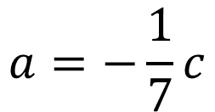
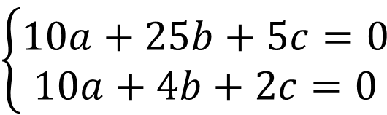


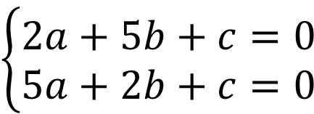
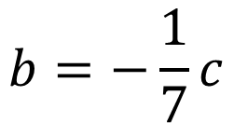


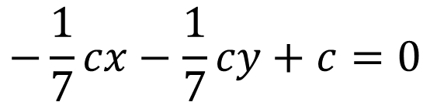
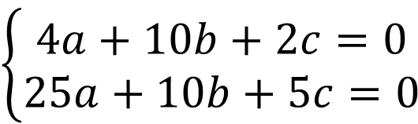

Проверка д/з
№972(б) Напишите уравнение прямой, проходящей через две данные точки: а) С (2;5) и D (5;2)
$$ax+by+c=0$$
$$\left\{\begin{aligned}2a+5b+c=0 \\ 5a+2b+c=0\end{aligned}\right.$$
$$\left\{\begin{aligned}10a+25b+5c=0 \\ 10a+4b+2c=0\end{aligned}\right.$$
$$\left\{\begin{aligned}4a+10b+2c=0 \\ 25a+10b+5c=0\end{aligned}\right.$$
$$21b+3c=0$$
$$−21a−3c=0$$
$$b=−\frac{1}{7}c$$
$$a=−\frac{1}{7}c$$
$$ax+by+c=0$$
$$−\frac{1}{7}cx−\frac{1}{7}cy+c=0$$
Ответ
$$−x−y+7=0$$

Slide 3
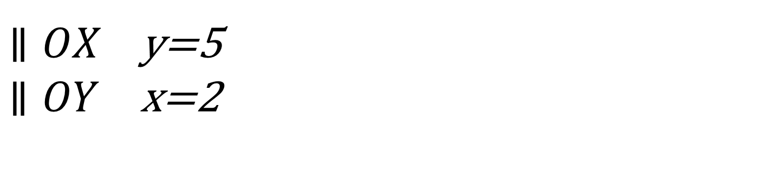
Проверка д/з
$∥OX$ y=5
$∥OY$ x=2

Slide 4
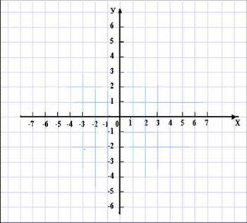
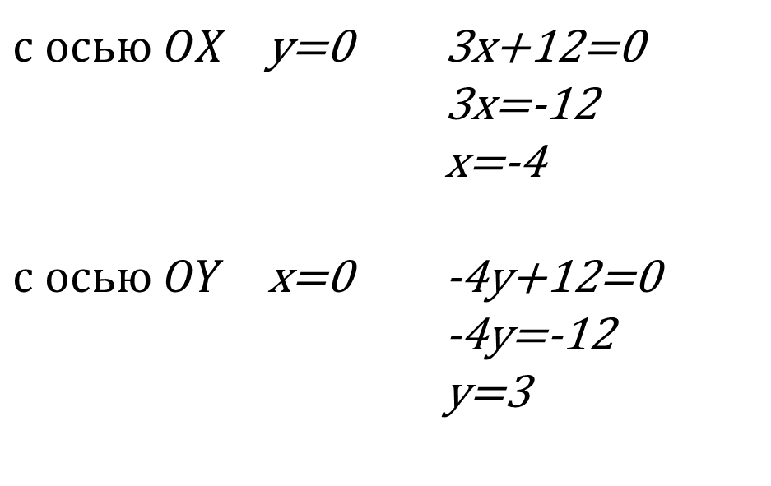
$с осью OX$ y=0 3x+12=0
3x=-12
x=-4
$с осью OY$ x=0 -4y+12=0
-4y=-12
y=3
(-4;0)
(0;3)

Slide 5
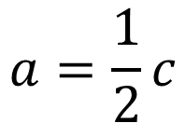
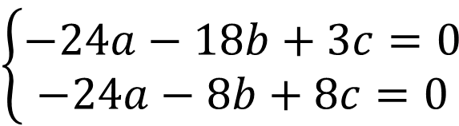

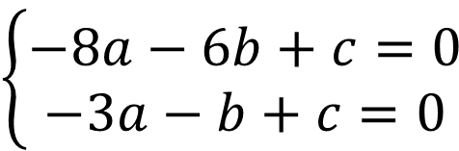
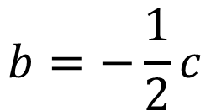


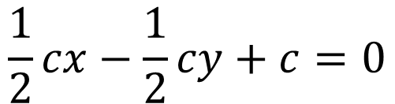
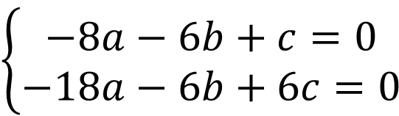
№979 Найдите ординату точки М, лежащей на прямой АВ, если известно, что А(-8;-6), В(-3;-1) и абсцисса точки М равна 5.
$$ax+by+c=0$$
$$\left\{\begin{aligned}−8a−6b+c=0 \\ −3a−b+c=0\end{aligned}\right.$$
$$\left\{\begin{aligned}−24a−18b+3c=0 \\ −24a−8b+8c=0\end{aligned}\right.$$
$$\left\{\begin{aligned}−8a−6b+c=0 \\ −18a−6b+6c=0\end{aligned}\right.$$
$$−10b−5c=0$$
$$10a−5c=0$$
$$b=−\frac{1}{2}c$$
$$a=\frac{1}{2}c$$
$$ax+by+c=0$$
$$\frac{1}{2}cx−\frac{1}{2}cy+c=0$$
АВ
$$x−y+2=0$$

Slide 6

№979 Найдите ординату точки М, лежащей на прямой АВ, если известно, что А(-8;-6), В(-3;-1) и абсцисса точки М равна 5.
АВ
$$x−y+2=0$$
Пусть М (5; y). Подставим эти координаты в уравнение прямой АВ
5 – y + 2 = 0
7 – y = 0
y = 7
Ответ. y = 7

